Slide 1
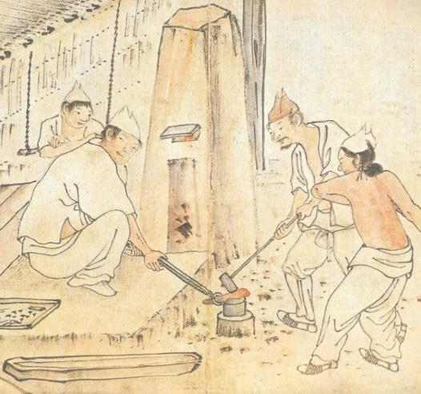
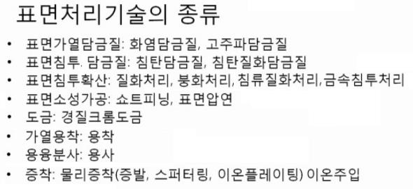
표면개질
- 표면담금질-

Slide 2
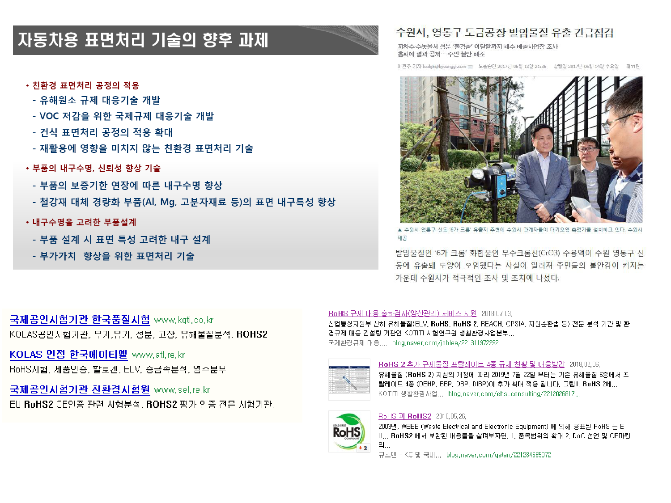

Slide 3
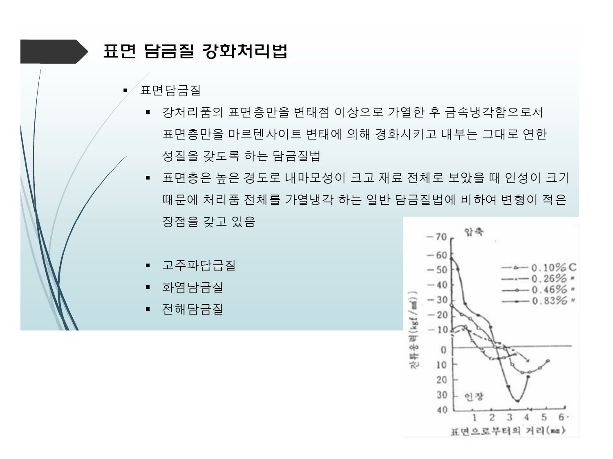
150°C 정도
전체를 다 로에 넣어서 가열하지 말고 표면만 급작스럽게 가열해서 식히는 방식으로 열처리해보자 해서 나온 게 고주파, 화염, 전해담금질과 같은 표면담금질
기존의 방식은 전체를 가열해서 전체를 급냉시켜야 했기 때문에 경도를 결정하는 것은 재료 내 탄소함량이었다.
탄소함량이 많을수록 급랭 후 재료 내 잔류압축응력과 잔류인장응력이 크다. 이를 담금질성이 좋다고 표현한다.

Slide 4
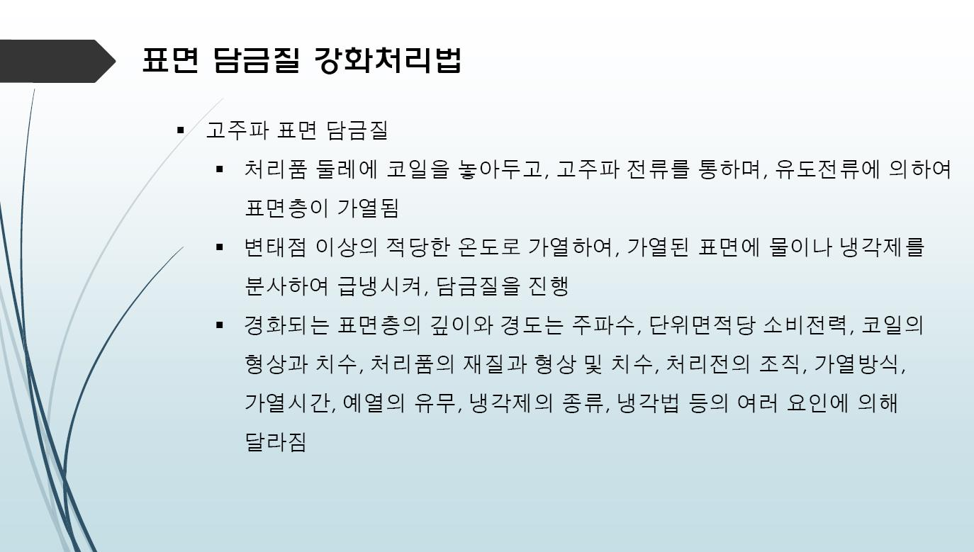
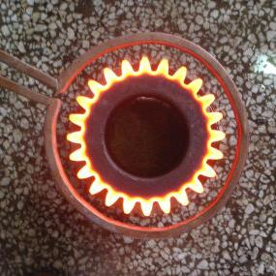
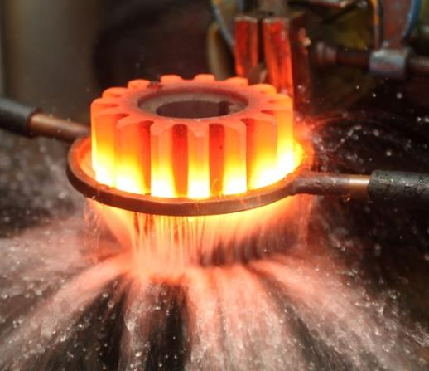
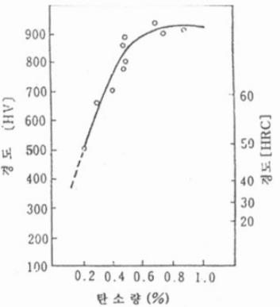
흘려주는 전류가 교류이기 때문에 짧은 시간동안 전기장이 계속 바뀌면서 자기장이 바뀌게 되는데 이로 인해 금속 안에 있는 전자가 회전을 하게 되고
전자와 금속 내 원자가 서로 충돌하게 되어 이로 인해 열이 발생하게 된다.
고주파로 인해 자기장이 유도됨
재료 내 탄소함량
탄소량 증가=경도 증가 (~0.8%)
일반적으로는 탄소량이 증가함에
따라 경도값도 증가하는데
표면담금질 강화처리법을
적용하면, 0.45% 탄소강(중탄소강)도
충분히 경화되어 재료비가 크게
절감된다.
기어를 표면 담금질 강화처리 중
~ 0.4% : 저탄소강
0.4% : 중탄소강
0.8 ~ 1.0% : 고탄소강
특정 부위에만 국부적으로 침탄시켜 원하는 물성을 얻을 수 있다.

Slide 5
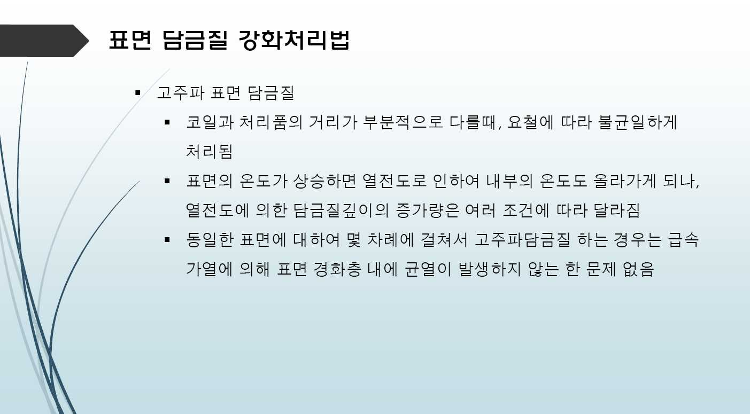
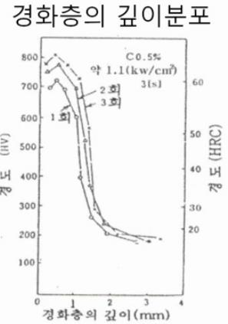
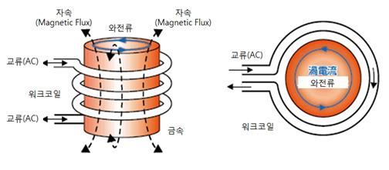
대충 여러 번 해도 상관 없다는 뜻
표면경도
13.65MHz
모재의 경도
와전류 : 교류 자기장에 의해 전자가 회전하면서 만드는 전류

Slide 6
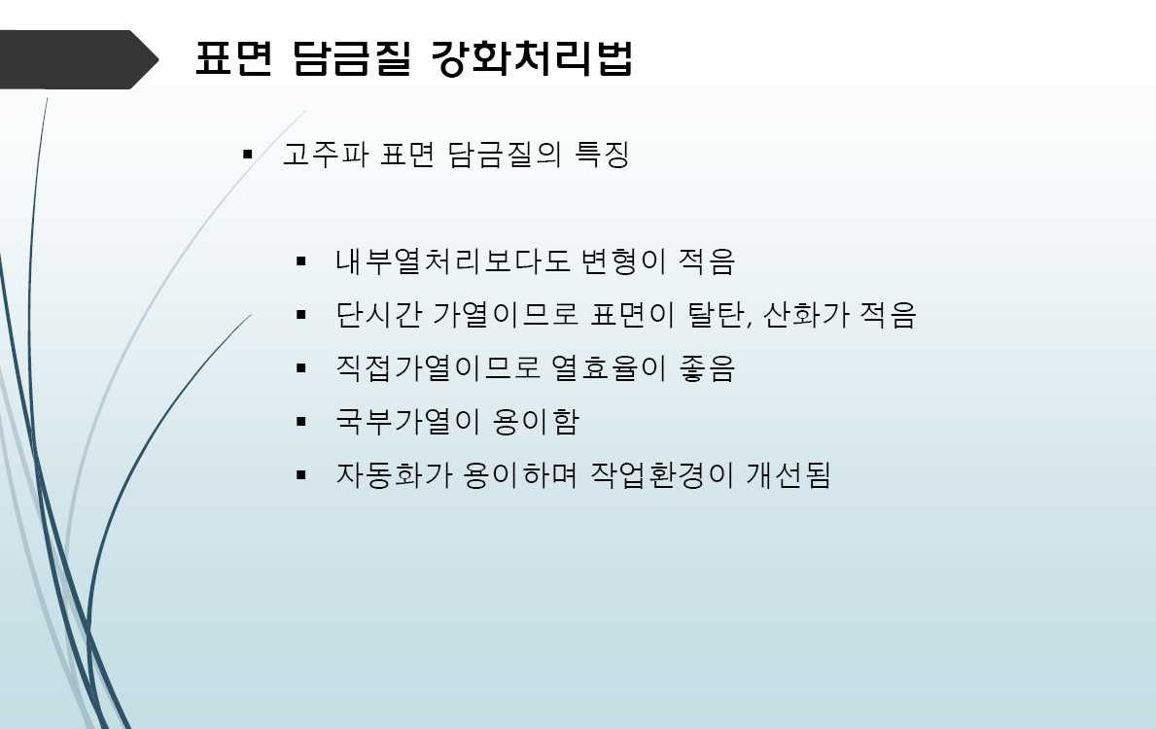
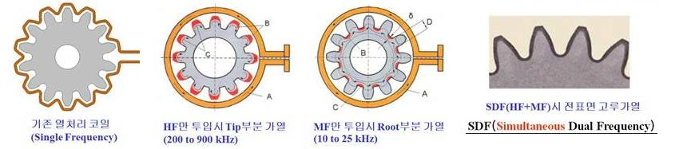
장점이자 단점, 전체적인 가열은 어렵다는 말
골고루 가열이 된다
고주파수 → 얕다, 바깥쪽
저주파수 → 깊다, 안쪽
기어의 고주파 가열 침투 깊이(d) = 5.03 x 10˄3 ρ/ μ f
ρ : 비저항, μ : 투자율, f: 주파수
주파수를 조절해주면 가열 침투 깊이를 조절할 수 있다. 그래서 코일을 복잡한 모양으로 만들 필요가 없다.

Slide 7
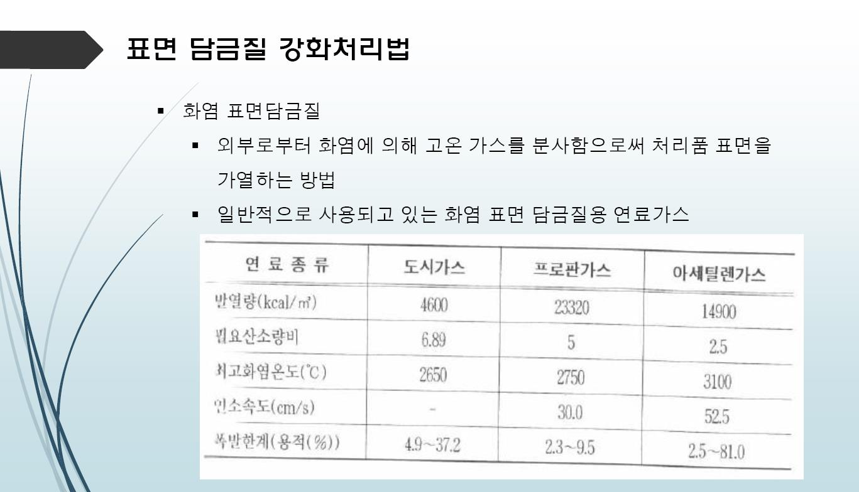
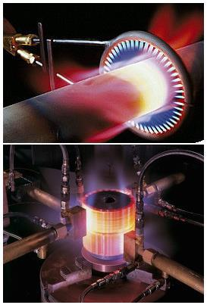
이 코일은 전류가 흐르는 게 아니고 가스 라인이고, 홀을 통해서 피처리물 표면에 가스가 분사된다.
산소와 아세틸렌 가스의 비율
화염 경화의 깊이는 산소-아세틸렌 가스의 유량과 가열속도(mm/Min)에 의존한다.
화염 가열 후 신속하고 충분한 수량으로 냉각한다 (경화층의 연화 방지!!)
- 피처리물의 불균일 냉각을 방지할 것
아세틸린 가스 비율이 높을 수록 화염온도가 높아져 화염 경화의 깊이가 깊어진다

Slide 8
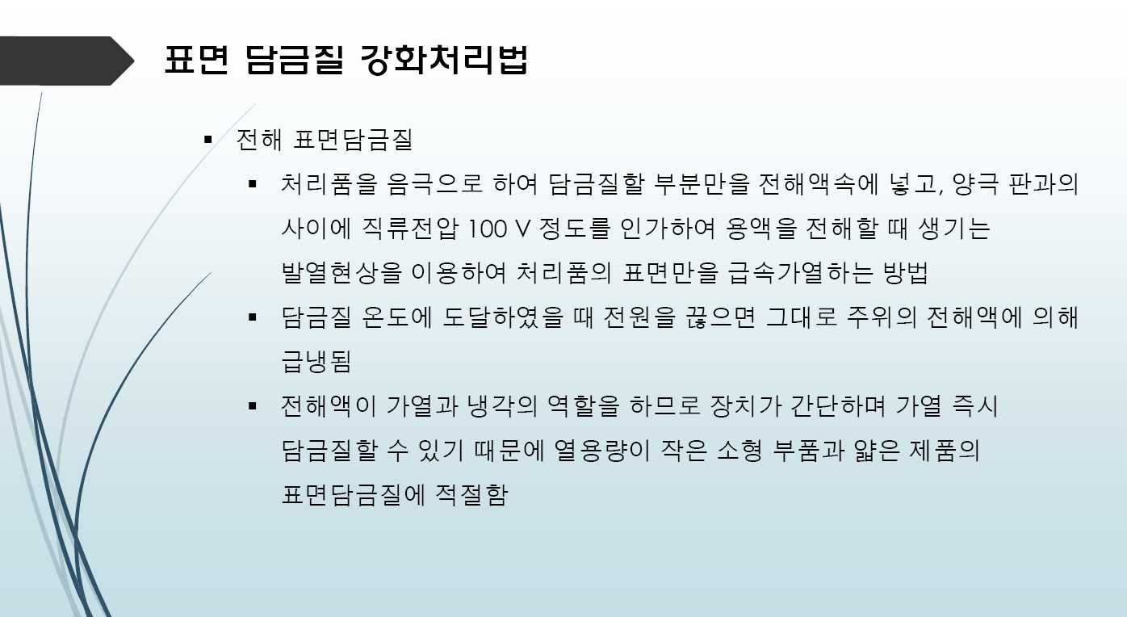
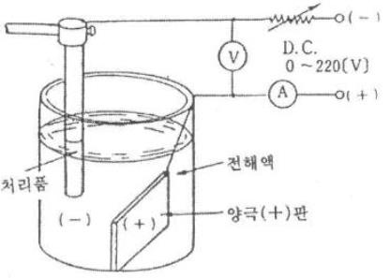
전해 담금질 [Electrolytic Hardening]
경화시키고자 하는 처리품을 전해액
(40%-Na2CO3, 20%-HCl, 40%-MgCl2 수용액)
에 넣고 처리품을 음극에 접속하고, 10초 내외로
100~260 V, 5~10 A/㎠, 통전 처리한다.
양극판에 100V 전류를 걸어주면 전해액이 분리되며 전해액 내에서 발열현상이 일어난다

Slide 9
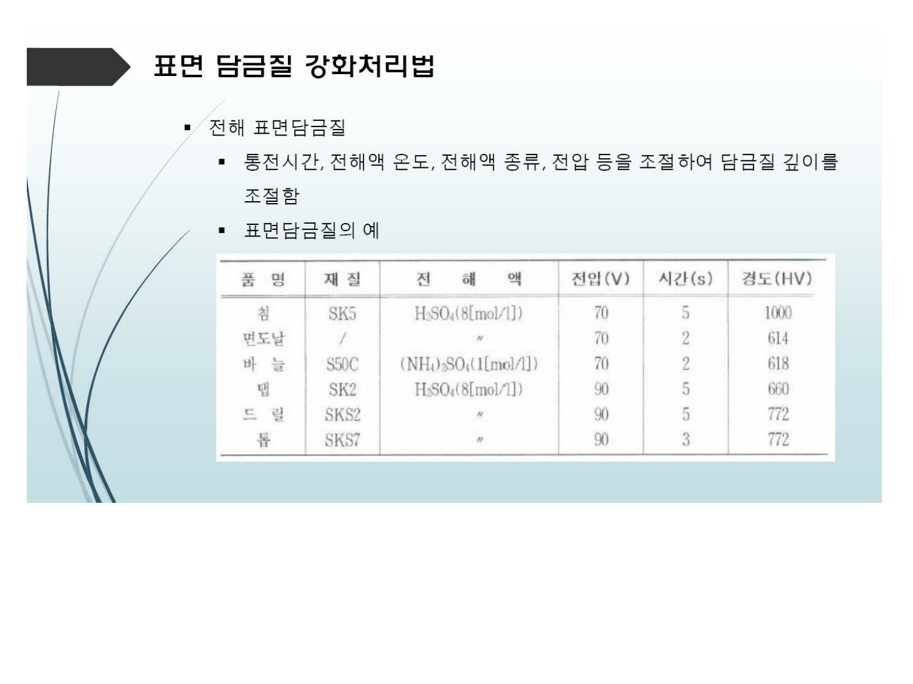
장점: 소요시간이 작다. (초단위)
단점: 큰 제품은 안 되고 작은 제품만 가능하다. (전해액 용기에 넣기 쉽게)

Slide 10
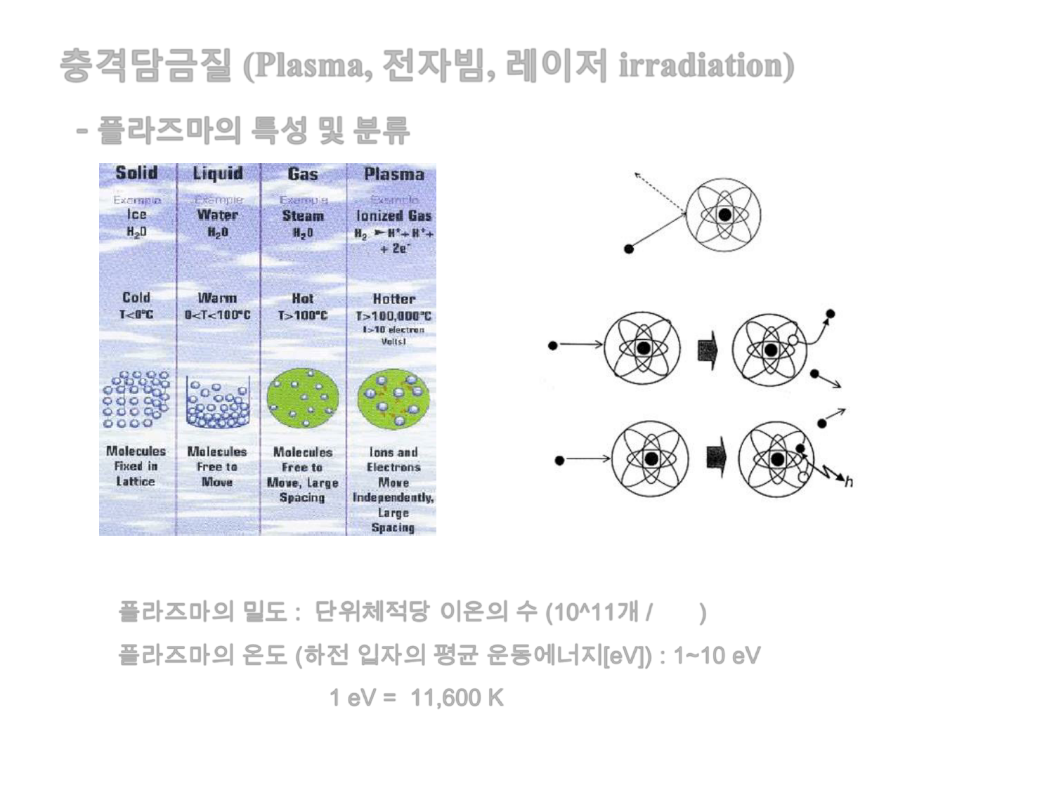
┌ 여기서 양이온을 뽑아 쓰면 이온빔, 전자를 뽑아 쓰면 전자빔이 된다
┌ 기체원자가 양이온과 전자로 분리되어 있는 상태. 빛, 중성자도 공존
양이온과 전자의 수가 같아서 전기적으로는 중성이다.
충격담금질 (Plasma, 전자빔, 레이저 irradiation)
일반적으로 이온빔을 말한다
10,000°C 이상의 열원을 사용
- 플라즈마의 특성 및 분류
전자빔을 조사했을 때 전자빔 내 전자가 원자궤도를 도는 전자와 충돌하여 궤도를 돌던 전자가 이탈하게 된다.
전자빔을 조사했을 때 전자빔 내 전자가 원자궤도를 도는 전자와 충돌했지만 이온화하기에는 에너지가 부족하여 상위 원자껍질로 올라갔다가 다시 떨어지게 되는데 이때 그 에너지가 빛의 형태로 방출되게 된다.
플라즈마의 밀도 : 단위체적당 이온의 수 (10^11개 / cm³)
플라즈마의 온도 (하전 입자의 평균 운동에너지[eV]) : 1~10 eV
1 eV = 11,600 K

Slide 11
충격담금질 (Plasma, 전자빔, 레이저 irradiation)의 특징
Self-quenching
- 충격담금질의 가장 큰 특징
빔을 조사하다가 멈추는 순간 별도의 추가 냉각 과정 없이 냉각이 된다.
이 Supercooling 과정을 통하여 경도가 높아지게 된다.
10,000°C 이상의 고온
전류의 전압을 조절하여 자유로운 온도조절 가능
전자빔으로 담금질할 경우 이온빔으로 담금질할 때보다 경도와 내마모도도 올라가지만, 내부식성이 아주 올라간다.

Slide 12
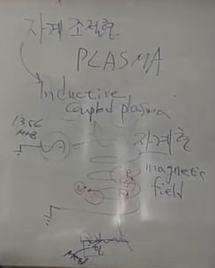
시작이 있고 끝(접지)도 있으면 ICP, 시작은 있는데 끝이 없으면 CCP
플라즈마를 유지하는 방법
플라즈마의 밀도가 높다
= 에너지가 높다
Capacitance Coupled Plasma
CCP(전계형)
박막공정에 나오는 마그네트론 스퍼터 타입이 CCP타입이다.
플라즈마의 밀도가 균일하다.
→ 넓은 영역 형성(스퍼터, 증착)에 사용
13.56MHz RF
전계는 같으나 전극의 구조가 다르다
ICP(자계형)
Inductive Coupled Plasma
유도 결합 플라즈마
코일에 교류전류를 흘려주면 이에 따라 발생된 자기장의 방향도 계속해서 바뀌게 된다. 이때 Ar 기체 원자가 계속해서 충돌하게 되고 플라즈마가 형성된다.
플라즈마의 밀도는 CCP보다 높으나 불균일하다.
→ 국부적인 가공(표면처리, 에칭, 부분표면개질)에 사용
중앙을 기준으로 아래위로 CCP, ICP가 구분되어 있는 것을 Helical Plasma라고 한다.
ICP, CCP영역을 조절할 수 있으며, 이 플라즈마는 횡방향으로 회전하기 때문에
측면에 플라즈마를 조사하는 것이 가능하다.
ECR(Microwave)
2.45GHz RF
전계가 훨씬 높으며, 전극의 구조는 CCP타입과 같다
반도체 에칭 공정에서 주로 쓰는데 보통은 공업용으로 잘 쓰지 않는다.

Slide 13
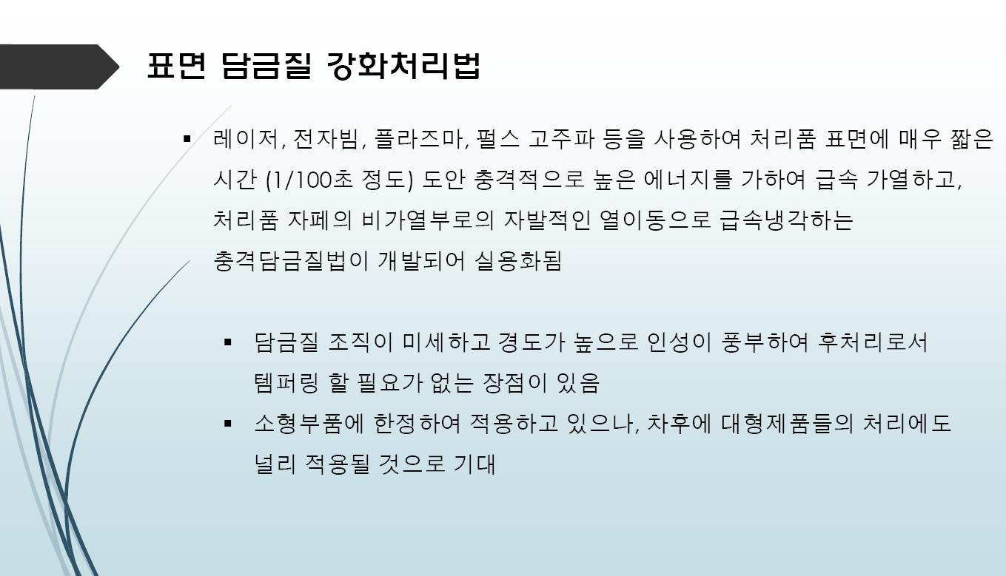
최신기술

Slide 14
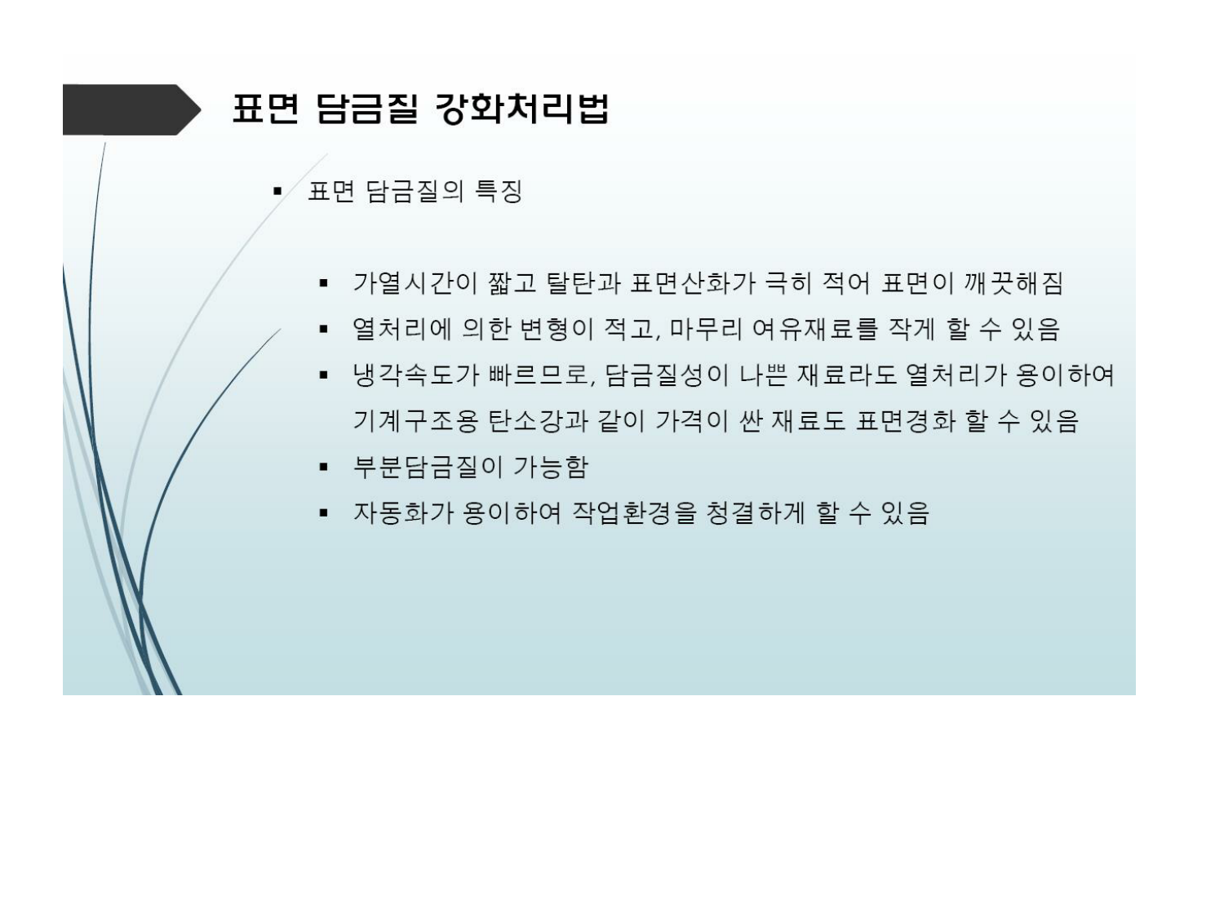

Slide 15
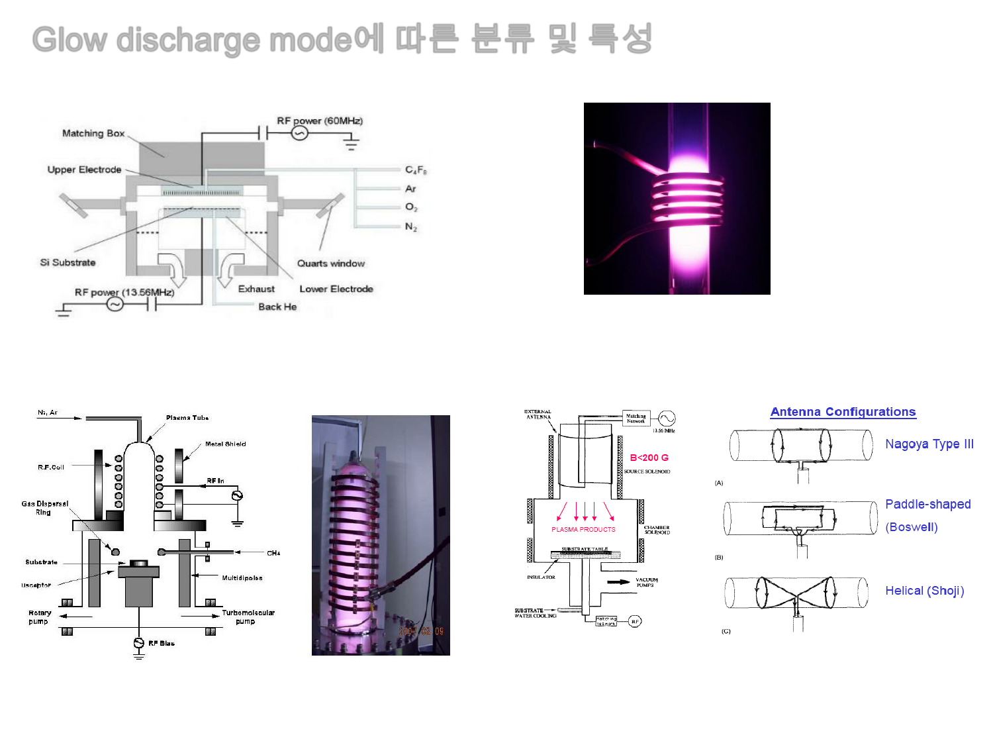
Glow discharge mode에 따른 분류 및 특성
ICP

